Slide 1

セミナー
応用編1

Slide 2
①高度なデータロード
本日のGOAL
②データ表示の応用
・項目名を変える
・複数テーブルの利用
・データループの回避
・表示条件の設定
・値のグループ化
・表示書式の設定
AS
JOIN
// Comment Out
IF()
CLASS()
NUM()
自由なデータ利用・チャート表示

Slide 3
①高度なデータロード
AS
JOIN
// Comment Out
Load
Script

Slide 4
項目名を変える
Excel
Column A
Data Load
CSV
Column A’

Slide 5
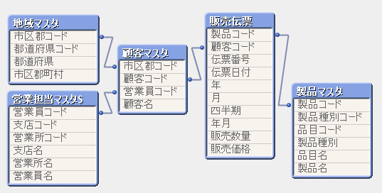
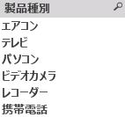
本日のデータ
とある電機卸会社の 仮想販売実績データ
テーブル名 レコード数
地域マスタ 1,975
営業担当マスタ 100
顧客マスタ 2,510
販売伝票 524,726
製品マスタ 57
B to B、 全国に営業所、 2年分、 取扱製品→

Slide 6
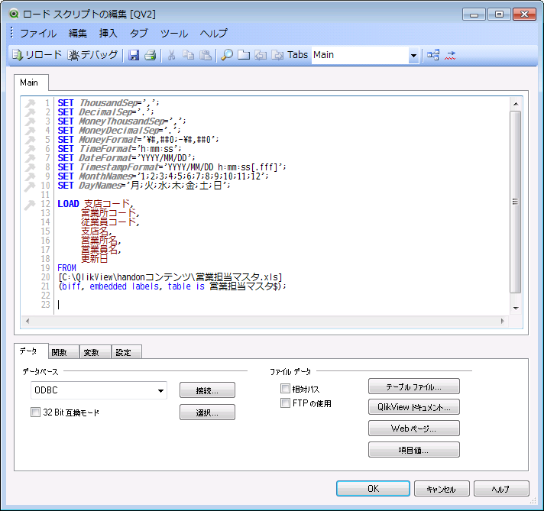
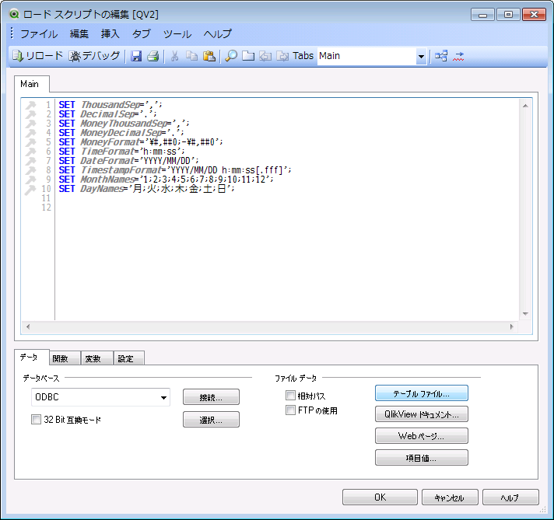
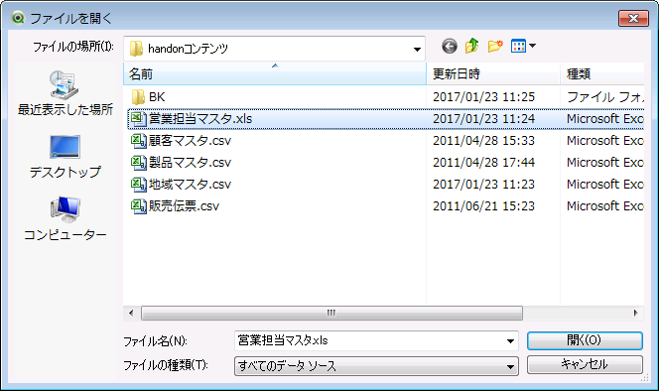
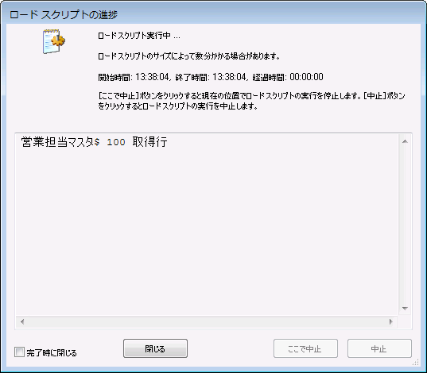
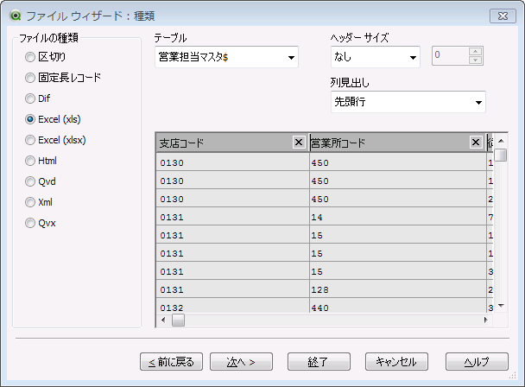
項目名を変える
まずは営業担当マスタをロード
データロード実行！
ファイルを指定して開く
データの項目が表示される
テーブルファイルを選択
結果を確認して閉じる
取込内容を確認して終了

Slide 7
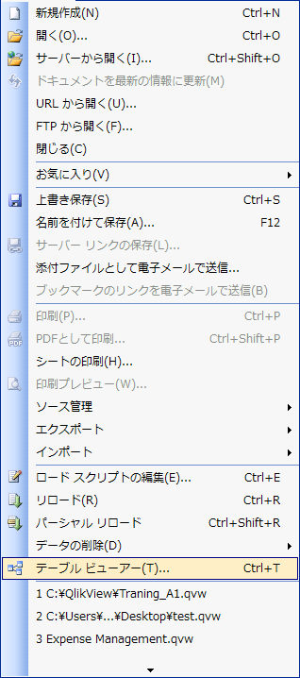
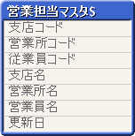
項目名を変える
ロードしたテーブルを確認
この項目名を変更する
ファイル メニューから
テーブルビューアーを選択
顧客マスタに合わせて
「営業員コード」 に変更

Slide 8
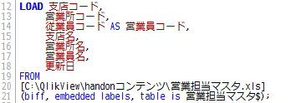
項目名を変える
ロードスクリプトを修正する
従業員コード AS 営業員コード,
上記に修正してリロード実行！

Slide 9
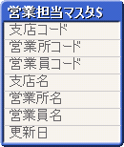

項目名を変える
ロードしたテーブルを確認
「従業員コード」が
「営業員コード」 に変更された
リロード完了後に、
テーブルビューアーを開く

Slide 10
項目名を変更する
AS句はこんな時に使う
・他のテーブルと関連付け したい / したくない
→ 項目名を 揃える / 変える
・そもそも項目名が分かりにくい
→ 営業番号 / 営業ID？ 担当者 / 担当者氏名？
自由にデータモデルを構築可能

Slide 11
複数テーブルの利用
Excel
Table A
Data Load
CSV
Table B
Table C

Slide 12
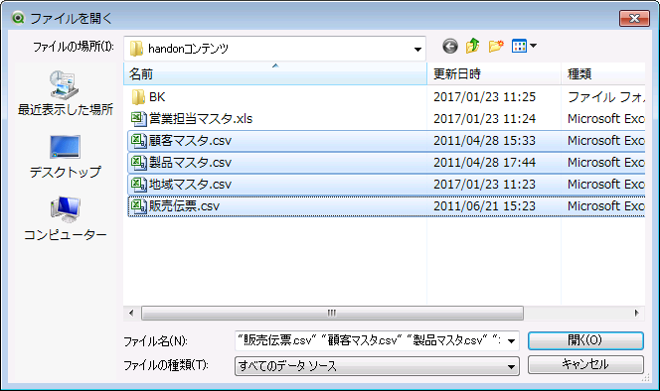
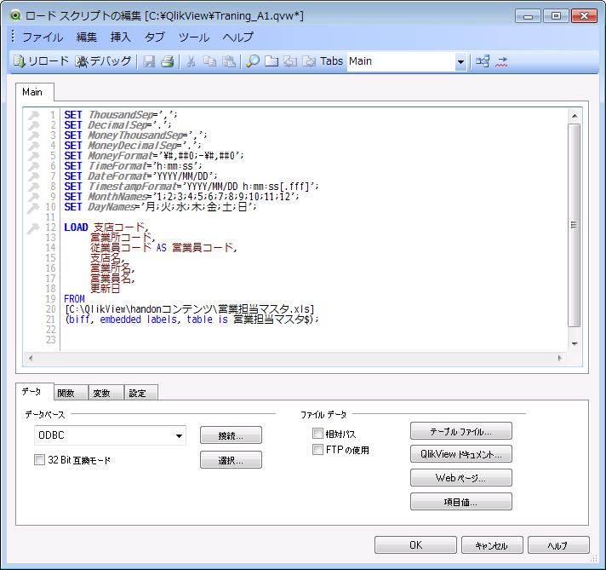
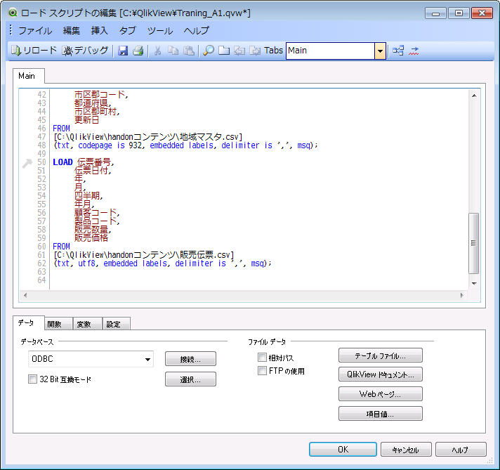
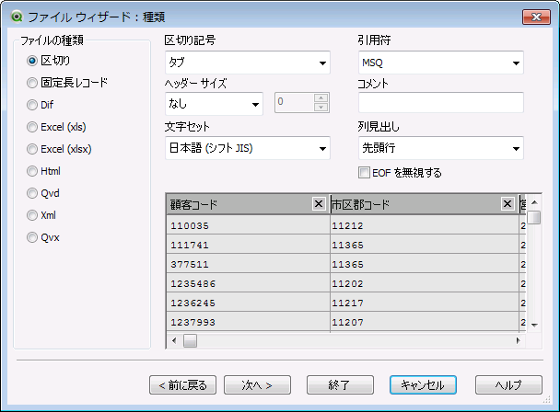
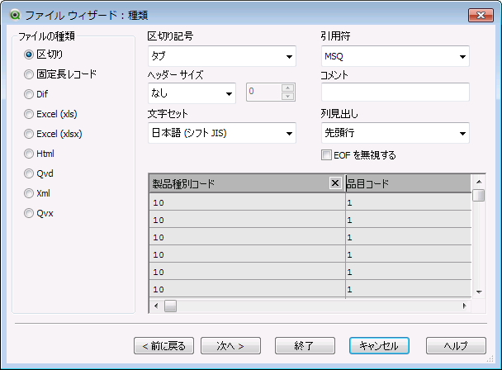
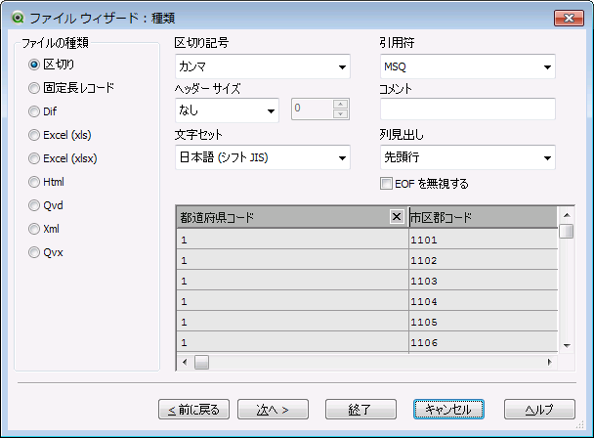
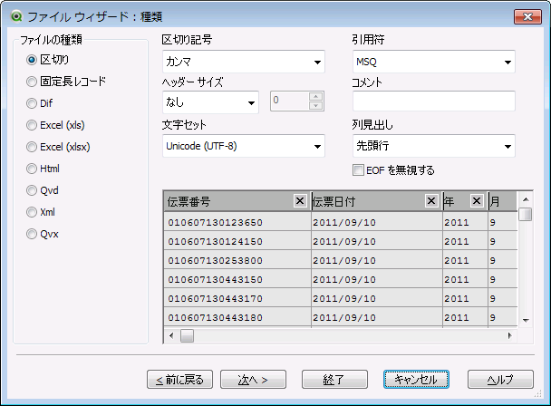
複数のテーブルのロード
追加内容を確認・リロード
複数選択して開く
テーブルファイルを選択
それぞれ内容確認して終了

Slide 13
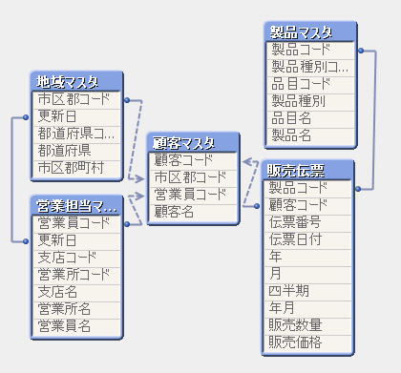
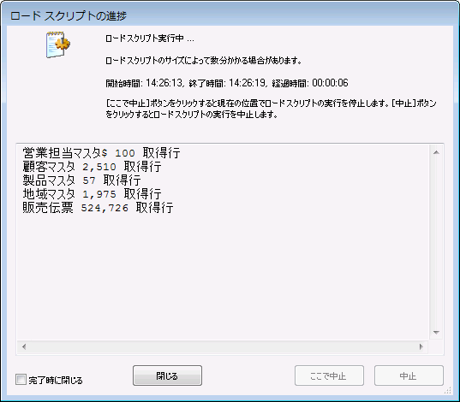
複数テーブルのロード
ロードしたテーブルを確認
リロード完了後に、
テーブルビューアーを開く
複数テーブルをロードできた

Slide 14
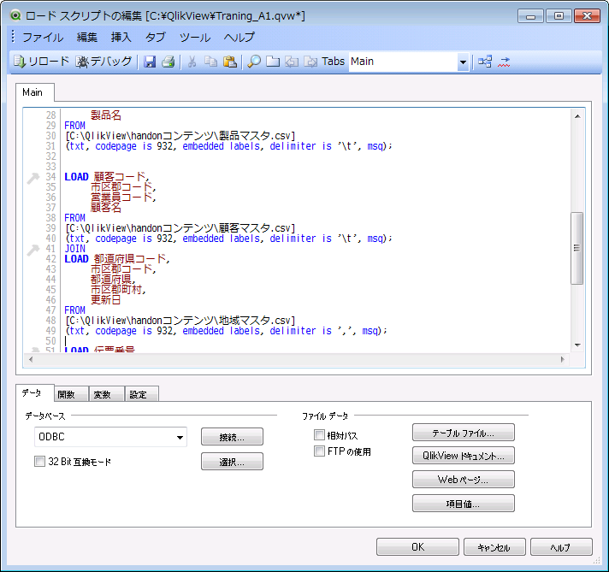
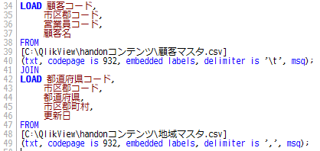
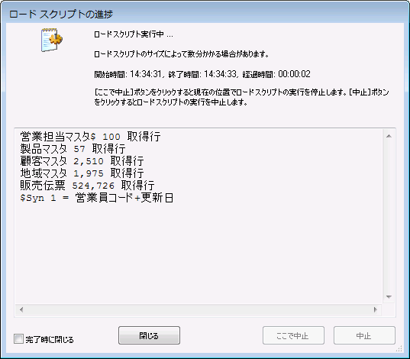
複数テーブルの連結
顧客マスタと地域マスタを連結
データリロード実行
顧客マスタの直後に地域マスタのロード文を
移動し、ロード文の間にJOINを追記

Slide 15
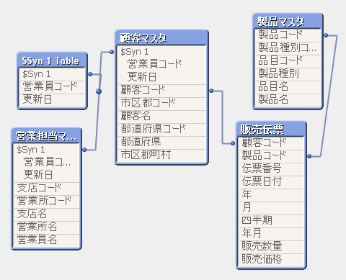
複数テーブルの連結
ロードしたテーブルを確認
地域マスタの項目が
顧客マスタに統合された
リロード完了後に、
テーブルビューアーを開く
テーブル連結(JOIN)ができた

Slide 16
参考：Synthetic Table
シンセティックテーブル とは？
(Synthetic Table)
複数項目の関連付けで
Key情報管理のために
自動生成されるテーブル
Point：
・ 自動生成される
・ 正規化しなくてもテーブルが関連づく
・ 単一Keyよりパフォーマンスが落ちる
・ リソースを余分に消費する
便利だがデメリットも理解して使う

Slide 17
テーブル利用の基本方針
複数テーブル
テーブルJOIN
・ 関連が弱いデータ
→「営業員マスタ」と「活動記録」
・ １：多 関係の場合
→ 「商品マスタ」：「売上明細」
・ 関連が強いデータ
→「売上_1月」と「売上_2月」
※項目名がほとんど同じものは自動結合される
・ １：1 または包含関係の場合
→ 「顧客マスタ」：「地域マスタ」
Table A
Table A
Table B
JOIN
Table B

Slide 18
データループの回避
Table A
Column A, C
Table B
Table C
Column A, B
Column B, C

Slide 19
データループ ： 項目関連付けエラー
案件明細
取引先情報
案件ID
取引先ID
取引先ID
取引先名
実際には関連のない
データの連結
商品ID
Data Loop
更新日時
売上日
売上数量
商品情報
売上金額
商品ID
商品名
同じ項目名は自動で関連付け
更新日時

Slide 20
データループの回避方法
案件明細
取引先情報
案件ID
取引先ID
固有の名前に変更
取引先ID
取引先名
商品ID
Good!
更新日時
取引先_更新日時
売上日
売上数量
商品情報
売上金額
商品ID
商品名
コメントアウト
項目が一意につながるよう
更新日時
//更新日時
意味の無いつながりを切る

Slide 21
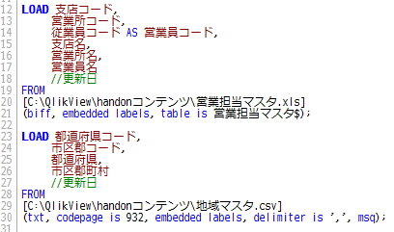
データループの回避
ループ構造を確認
コメントアウト
//更新日
コメントアウトする
リロード完了後に、
テーブルビューアーを開く
修正後にリロード実行

Slide 22
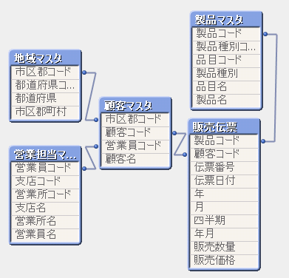
データループの回避
ループ構造がなくなったことを確認
データループがなくなることで、
テーブル同士の正常な関連付けが
可能となる
データループが存在すると・・・
・ リストボックスで絞り込めない
・ チャートやグラフに条件が反映されない
などの不都合が生じる
リロード完了後に、
テーブルビューアーを開く

Slide 23
②データ表示の応用
IF()
CLASS()
NUM()
Visualization

Slide 24
表示条件の設定
IF(条件式, 真のとき, 偽のとき)
Visualization

Slide 25
IF(条件式, 真のとき, 偽のとき)
IF関数はこんな時に使う
・ 表示データの範囲を決める
→ 2014～2017年データから、2016年のみ抽出
・ 特定条件の時だけ表示する
→ レコード件数が10件以下の時にグラフを表示
表示データの自由な組み換え

Slide 26
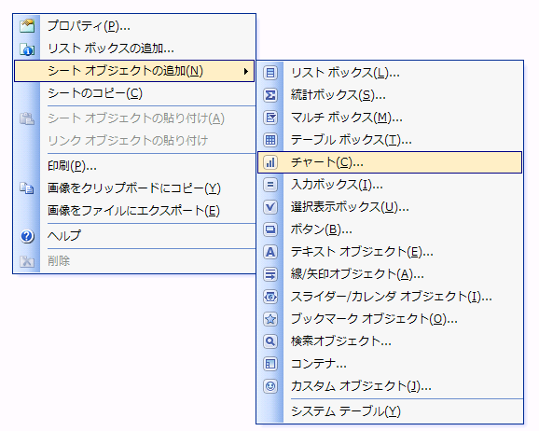
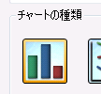
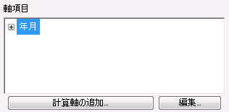
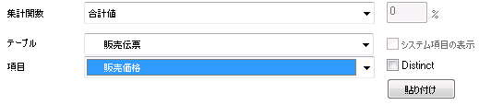

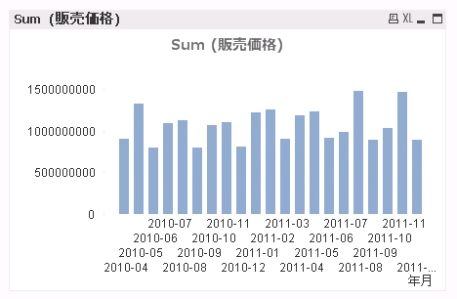

まずはチャートを作成（おさらい）
販売価格の月別推移を棒グラフで表示
右クリックメニューから
チャートを選択
棒グラフチャートができる

Slide 27
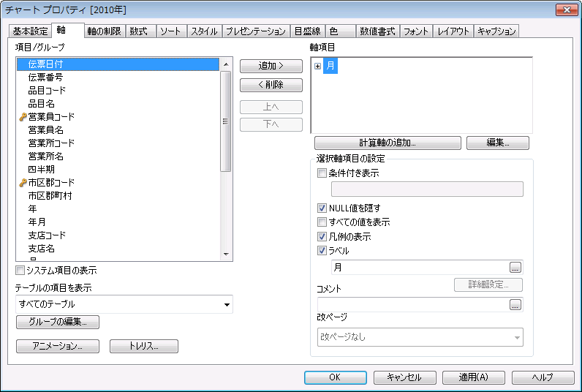
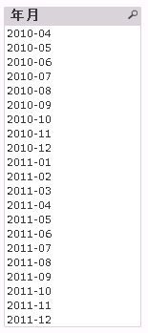
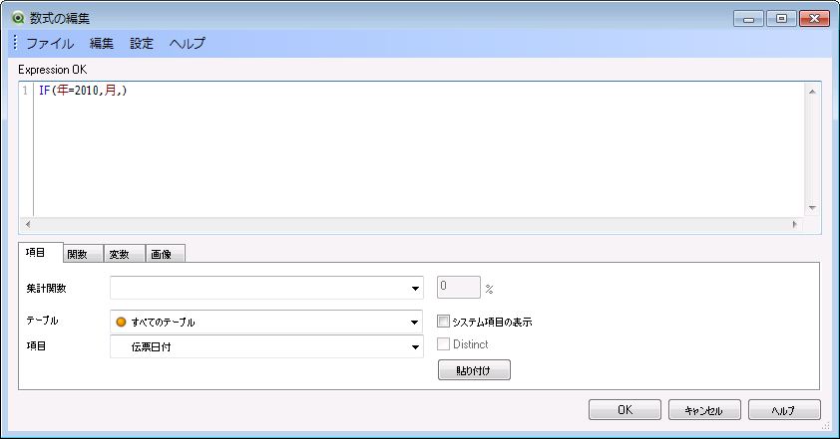
IF関数のチャートへの適用
2010年の販売額の折れ線グラフに変更
年月のリストボックスを作成
2010/4～2011/12まで
軸項目に「月」を選択
編集ボタンを押す
以下に修正してOKを押す
IF(年=2010,月,)
※2010年の月のみを対象とする条件
IFを使ってここで分割

Slide 28
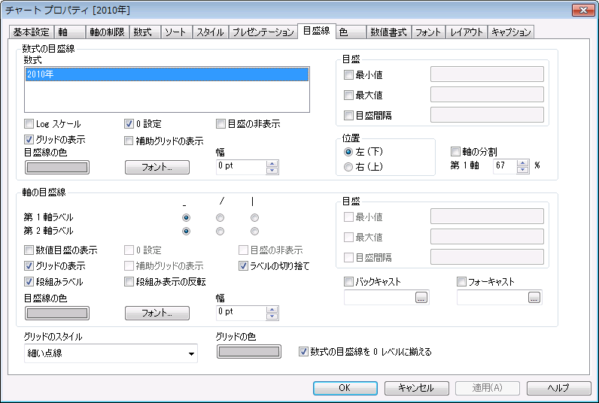
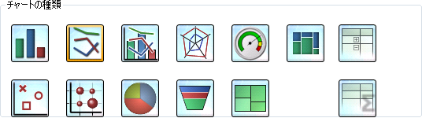
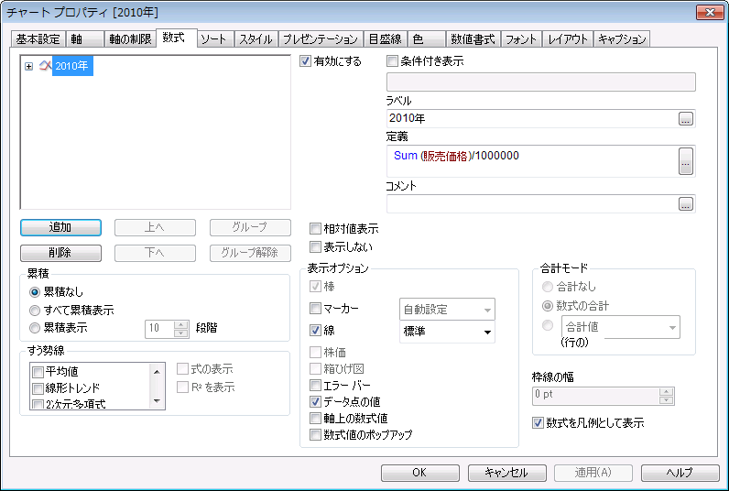
IF関数のチャートへの適用
チャートの見栄えを良くしていく
チャートを折れ線に変更
目盛線を表示
100万円単位で集計
データ点に値を表示

Slide 29
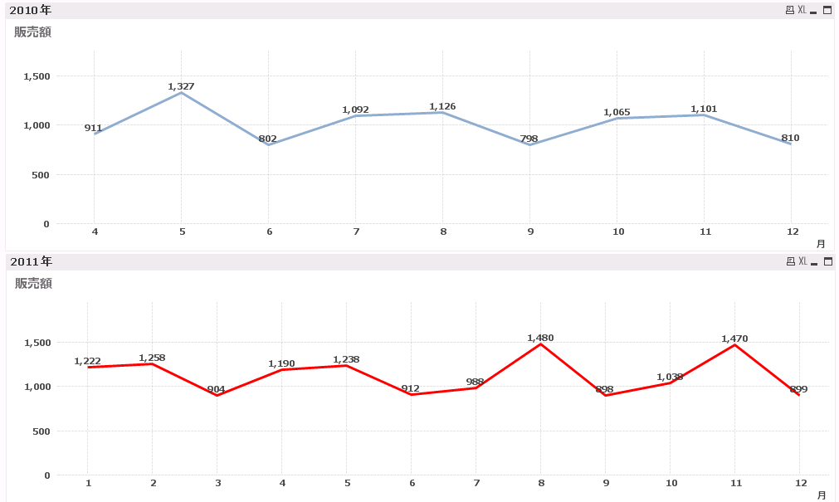
IFを使った折れ線グラフ
2010年の販売額推移が可視化された

Slide 30
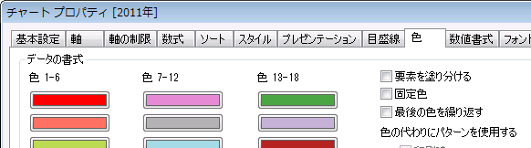
IFを使った比較チャートの完成
2010年のチャートをコピーして、2011年のチャートも作成
軸の数式を以下に修正
IF(年=2011,月,)
※2011年の月のみを対象とする条件
線を赤色に変更

Slide 31
値のグループ化
CLASS(項目名, 階級幅, ラベル名, 開始値)
Visualization

Slide 32
CLASS(項目名, 階級幅, ラベル名, 開始値)
CLASS関数はこんな時に使う
・ データを一定の間隔でグループ化したい
→ 売上金額を100万円未満とそれ以上のグループに分けたい
・ グループ化した値を集計・可視化したい
→ グループごとの件数をヒストグラムにして可視化したい
データの特徴を理解する

Slide 33
CLASS関数のチャートへの適用
データモデルから分かりそうなこと
製品単価の価格帯をCLASS関数で求め、
販売数のヒストグラムから
売れ筋の価格帯を調べられそう
※1製品コードごとに販売数量の伝票がある前提
CLASS関数を利用して
ヒストグラムのチャートを作成

Slide 34
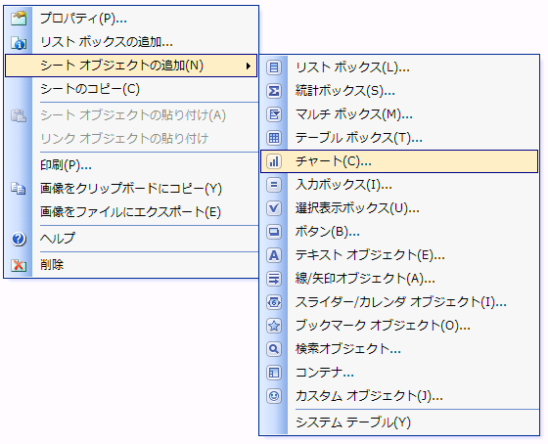
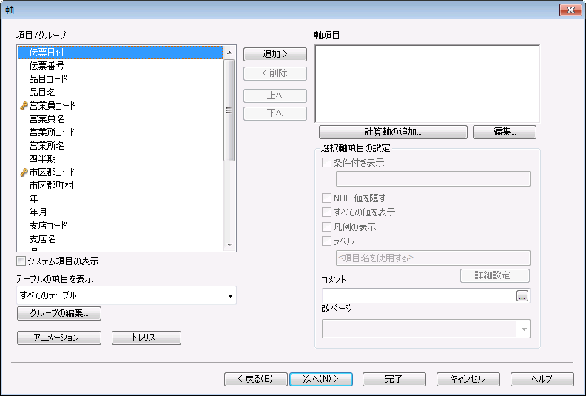
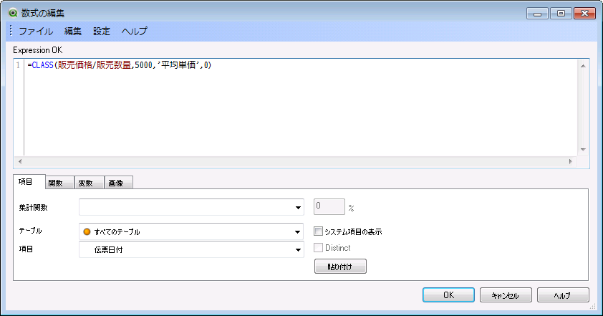
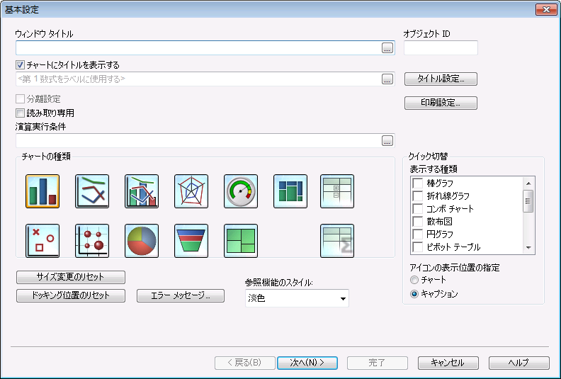

CLASS関数を利用したヒストグラムの作成
計算軸の追加
右クリック→チャート
CLASS(販売価格/販売数量,
5000,‘平均単価’,0)
棒グラフを選択
製品の価格帯を5千円ごとに求める

Slide 35
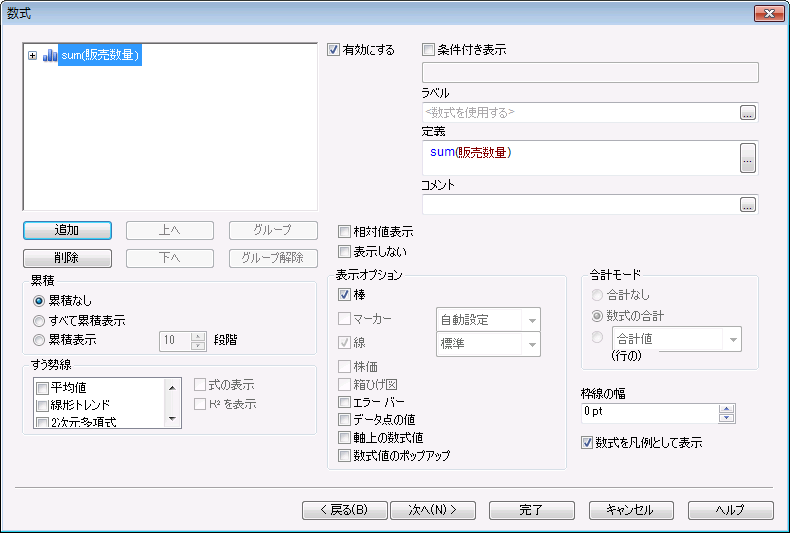
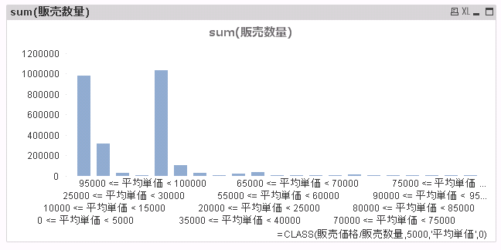
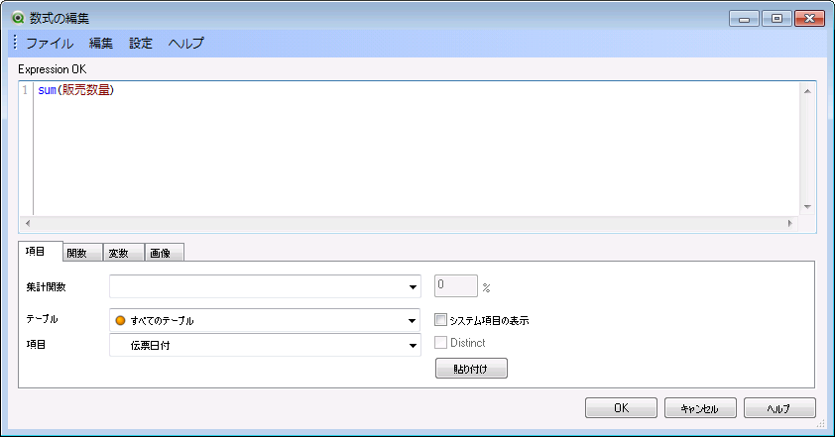

CLASS関数を利用したヒストグラムの作成
価格5千円刻みの販売数量の
棒グラフができた
SUM(販売数量)
見た目を整えてヒストグラムにする

Slide 36
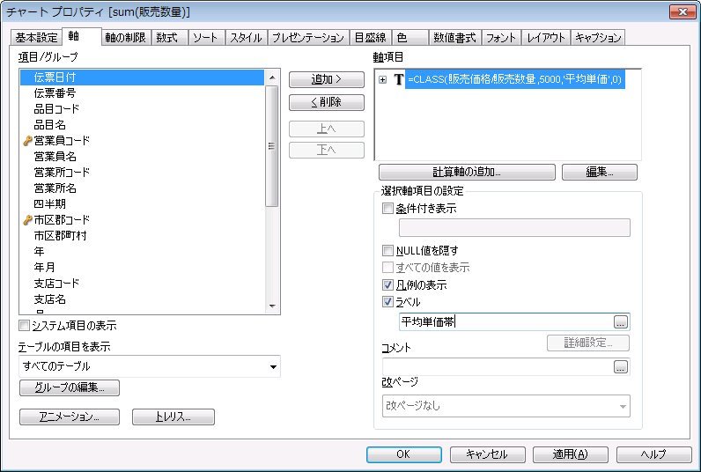
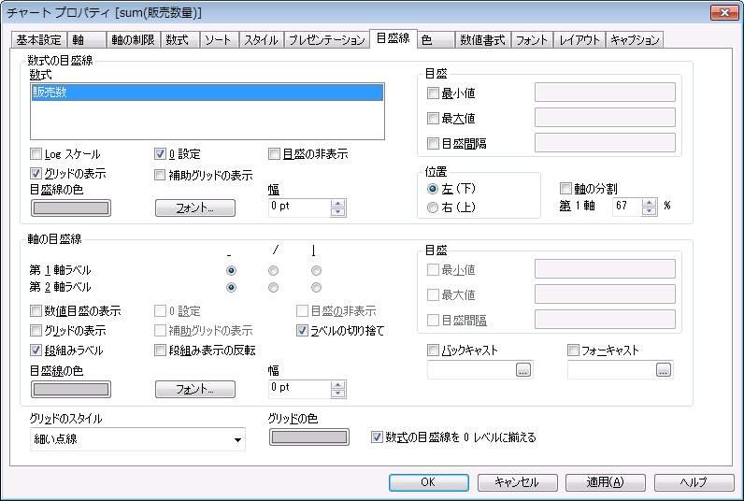
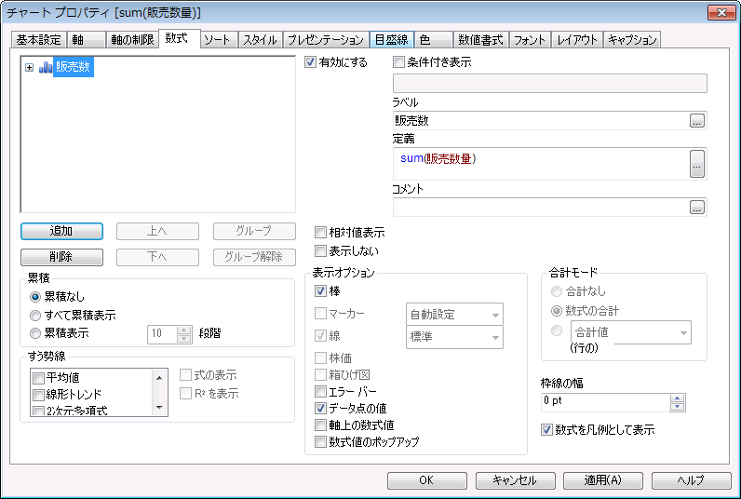
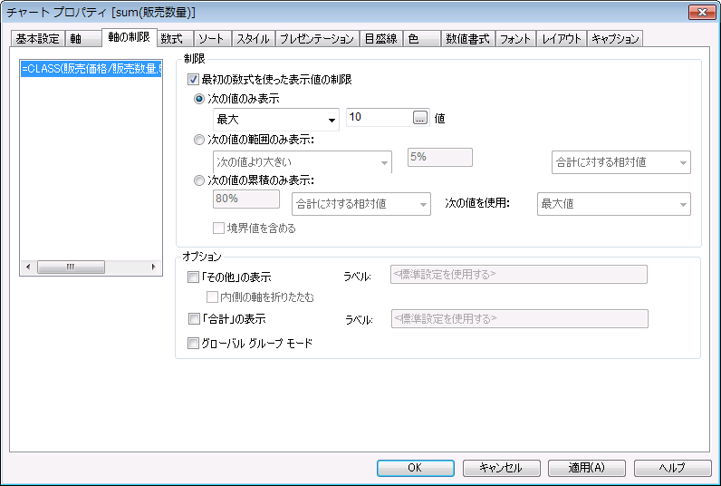


CLASS関数を利用したヒストグラムの作成
軸にラベルを設定
「平均単価帯」
グリッドの表示とフォントの変更
データ点の値を有効
表示数を10に
数値書式を整数に
その他は無効

Slide 37

CLASS関数を利用したヒストグラムの作成
ヒストグラム完成！
単価が1万円未満の製品が
売れ筋（主力）だと分かる

Slide 38
表示書式の設定
NUM(数式, ‘表示書式’)
Visualization

Slide 39
NUM(数式, ‘表示形式’)
NUM関数はこんな時に使う
・ 表示する数値に「,」の桁区切りを入れたい
→ 「2980」を「2,980」に
・ 数値に単位をつけたい
→ 合計結果の金額「2,000,000」を「2.0 (百万円)」に
・ 正負記号を表示したい
→ 「-2.5 (M)」を「▲2.5 (M)」に
数値の見せ方を自由に変える

Slide 40



表示書式の設定
テキストオブジェクトの作成
販売額合計が桁区切りなしで表示される
右クリックメニューから
テキスト オブジェクトを選択
以下を入力してOK
=‘販売額合計’&sum(販売額)

Slide 41



表示書式の設定
NUMによる書式設定
販売額合計が桁区切りつきで表示される
以下に修正してOK
=‘販売額合計’&NUM(sum(販売額), ‘#,##0’)

Slide 42



表示書式の設定
その他の表示書式設定
小数点1位まで桁区切り表示
NUM(数式, ‘#,##0.0’)
通貨の単位(百万円)を表示
NUM(数式, ‘#,##0 (百万円)’)
マイナスの場合に「▲」を表示
NUM(数式, ‘#,##0; ▲#,##0’)
自由に見せ方を変更できる

Slide 43
GOAL!
GOAL!
まとめ
・ 項目名を変える ・・・ AS句を使って自由に項目名を変更
・ 複数テーブルの利用 ・・・ 複数のロード文と、JOIN結合の使い分け
・ データループの回避 ・・・ 項目をAS句で変更して一意にし、不要な項目はコメントアウト
・ 表示条件の設定 ・・・ IF関数で自由に条件を設定
・ 値のグループ化 ・・・ CLASS関数で一定間隔のグループ集計
・表示書式の設定 ・・・ NUM関数で数値の見せ方を変更

Slide 44
セミナー
応用編１ おわり

